Slide 1
КОМАНДНЫЙ ПРОЕКТ
«РАЗРАБОТКА МНОГОПОЛЬЗОВАТЕЛЬСКОГО
ВЕБ-ПРИЛОЖЕНИЯ ДЛЯ РЕШЕНИЯ ЗАДАЧ СОПРОТИВЛЕНИЯ МАТЕРИАЛОВ»
Иванов Иван СМ13-41Б
Шаманов Иван ФН2-41Б

Slide 2
Техническое задание
Требуется разработать многопользовательский веб-интерфейс, содержащий расчётные модули для задач сопротивления материалов. Для начала реализовать калькуляторы для стержневой и пружинной систем.
Реализовать регистрацию пользователя, форум единомышленников для обсуждения вопросов и пожеланий.

Slide 3
Используемые технологии
Web: Django, Bootstrap
Databases: PostgreSQL (psycopg2)
Math: scikit-learn, pandas, numpy

Slide 4
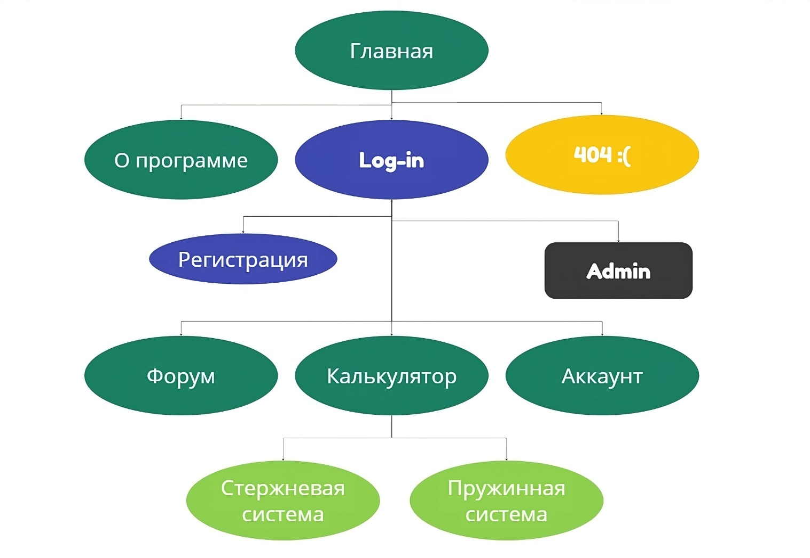

Slide 5
СПАСИБО ЗА ВНИМАНИЕ!

